Slide 1
知否
——畅所欲言，知无不答

Slide 2
目录
CONTENTS
01
背景及功能简介
02
应用建模
03
架构设计
04
应用设计
05
安全和性能

Slide 3

背景及简介
01

Slide 4

背景
伴随着互联网的高速发展，我们已经进入一个信息爆炸的时代，无法计量的信息资源交织成错综复杂的信息网。用户获取信息量大而有效信息匮乏、成本高、资源浪费已经成为迫在眉睫的问题。因此，我们急需一个能够自由讨论并且真实分享自己见解的网络社区，这个社区的氛围是友好而理性的，面向所有想要分享或者获取知识的人。

Slide 5
需求声明
我们为用户提供一个免费，方便，多样的讨论平台。希望能为用户提供便捷的服务，并预期提供以下的性能目标。
1.可靠性
在用户进行非法操作时，进行提醒报错，维护数据库，避免异常情况。
2.易使用性
功能明确，界面分布合理明确，使用简单、易上手。
3.高效性
在完成功能时，尽量快速完成。

Slide 6
基础功能
发布问题
评论中心
需要帮助的用户可以在社区发布问题等待回答
允许所有人对于提出的问题进行评论、回答。也支持回复评论
用户注册
问题广场
允许新用户的注册和登录
被发布的问题按照时间顺序显示在问题广场，方便被更多用户看到

Slide 7
扩展功能
赞和踩
站内信
任何人可以简单地对问题及评论表示看法
用户之间可以私聊
关注功能
站内搜索
允许用户之间关注、取消关注
用户可以通过站内搜索功能搜索想要了解的问题

Slide 8
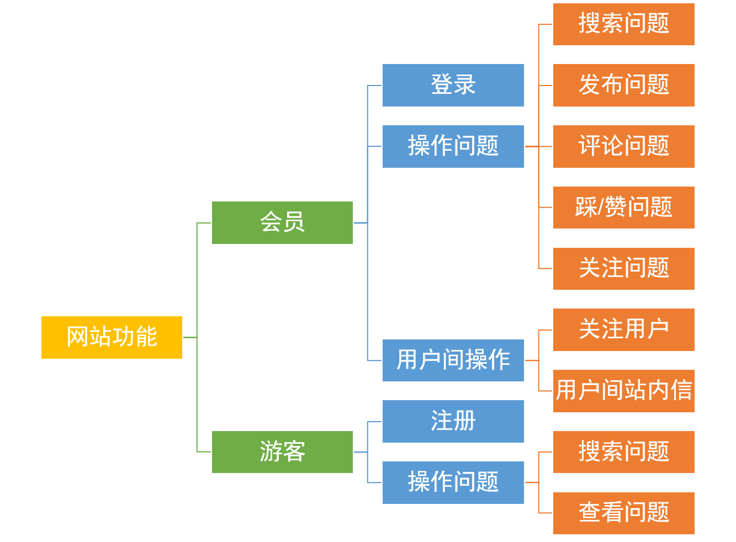
用户权限概览

Slide 9
应用建模
02

Slide 10
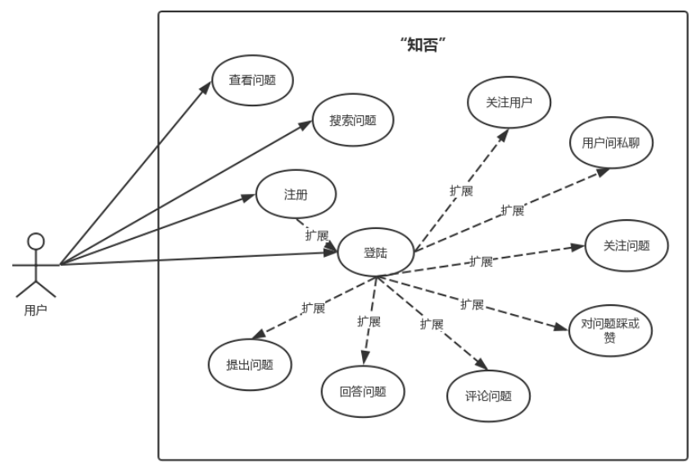
功能需求建模（静态）

Slide 11
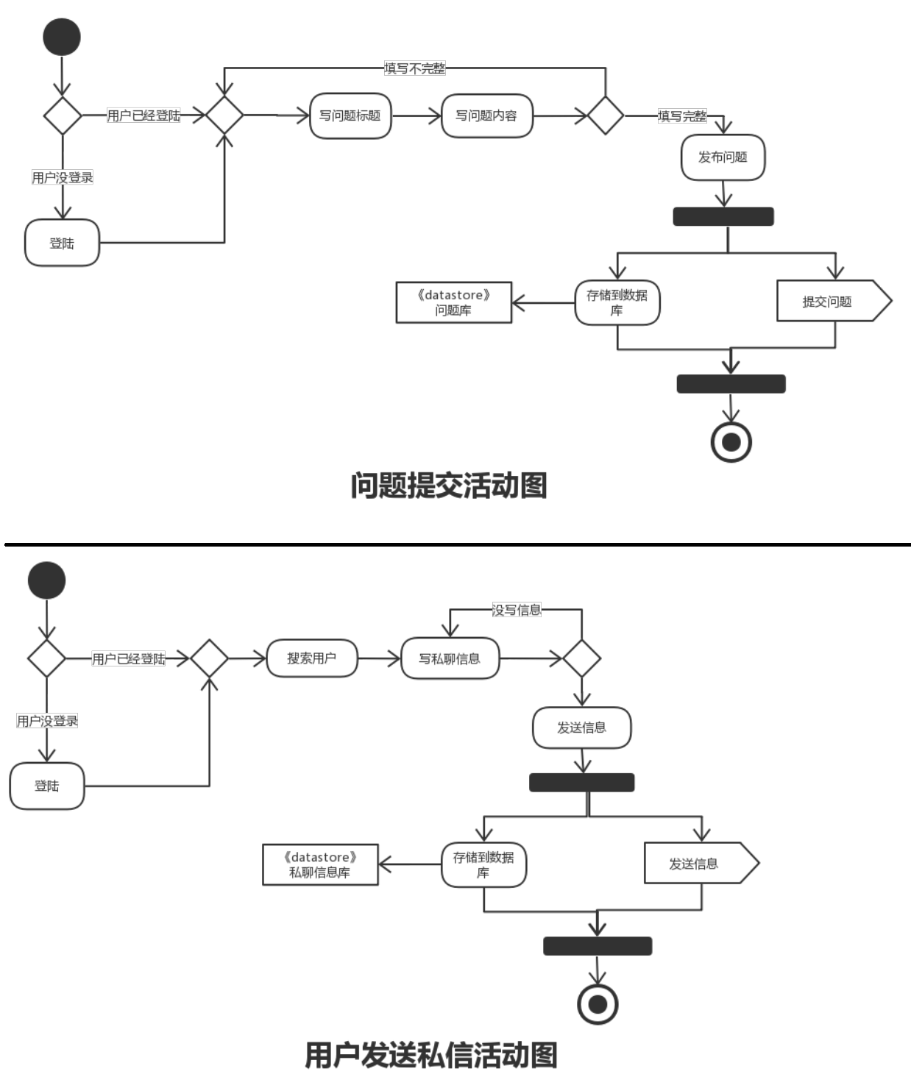
功能需求建模（动态）

Slide 12
功能需求建模（动态）

Slide 13
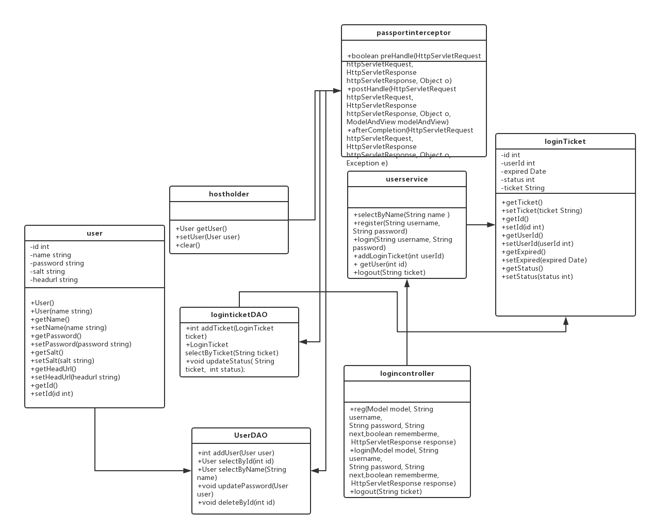
内容建模（注册登录）
Notes:
内容建模目标是将从需求工程中决定的Web应用信息和功能需求转换为模型

Slide 14
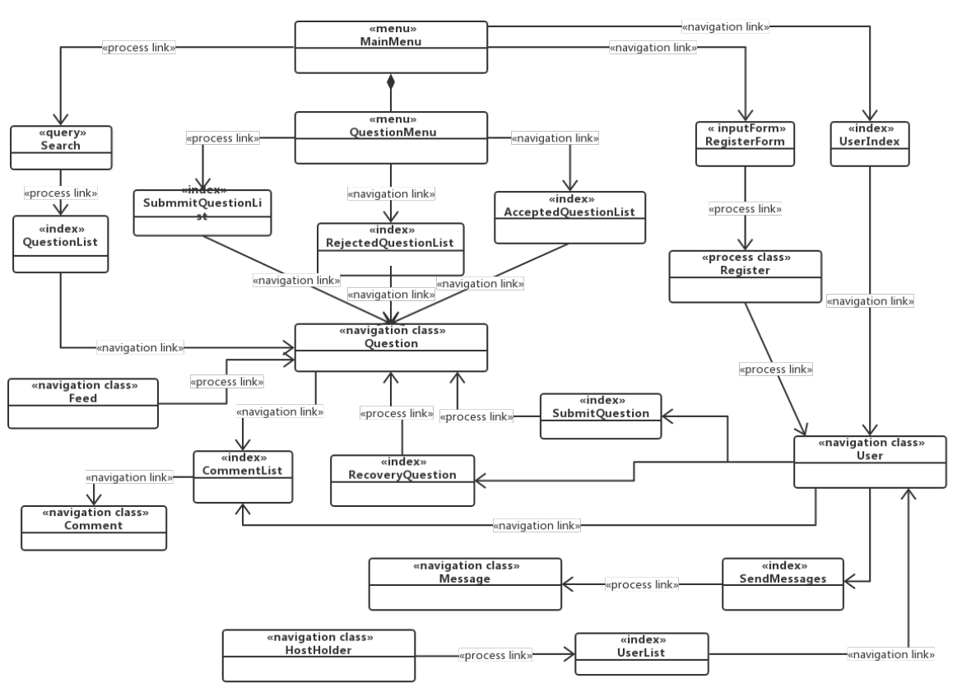
超文本建模
Notes:
目标是通过Web应用的内容构建导航，因此也是导航建模
导航类图

Slide 15
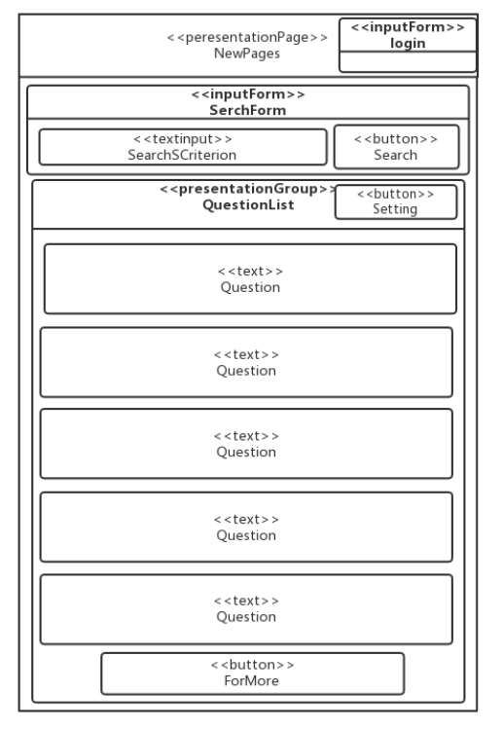
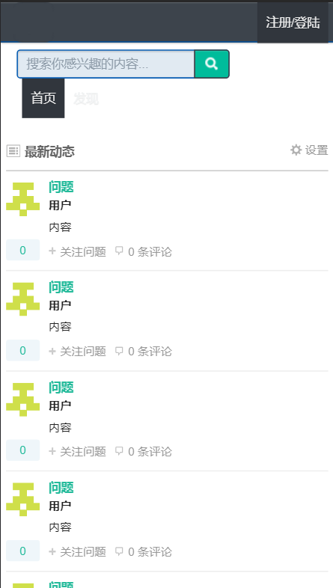
适应性建模
（移动端页面适应）
首页问题广场
Notes:
bootstrap

Slide 16
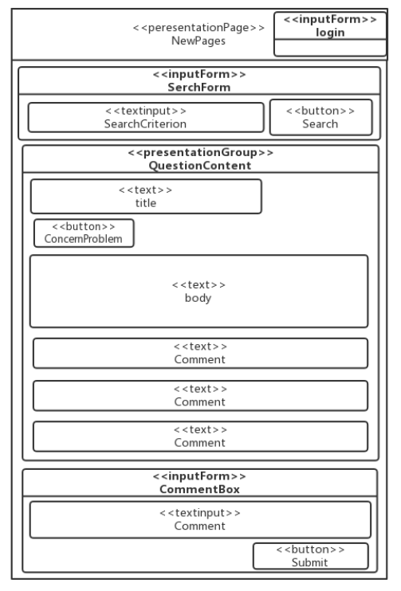
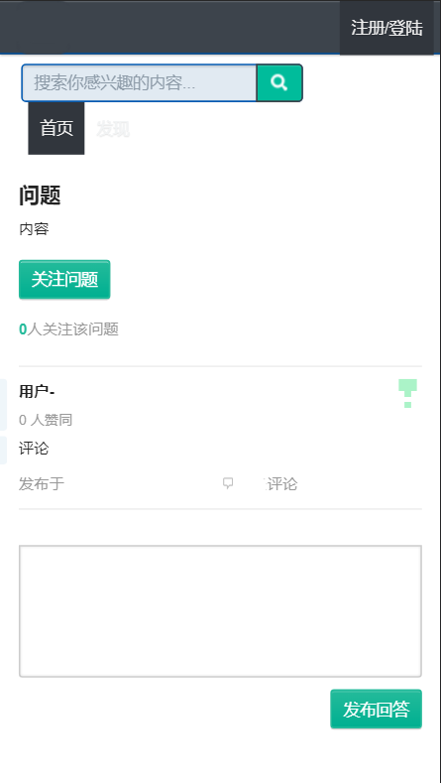
适应性建模
（移动端页面适应）
问题内容页面

Slide 17
架构设计
03

Slide 18
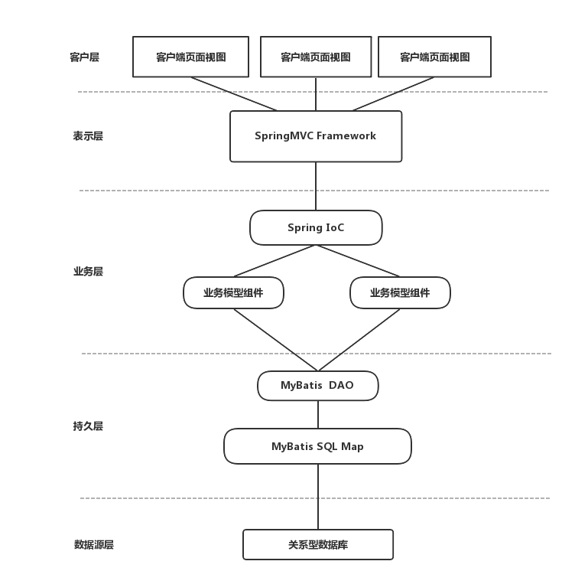
架构设计
View层
此层与控制层结合比较紧密，需要二者结合起来协同工发。View层主要负责前台html页面的表示.
表示层：Controller层
Controller层:Controller层负责具体的业务模块流程的控制，在此层里面要调用Service层的接口来控制业务流程，控制的配置也同样是在Spring的配置文件里面进行，针对具体的业务流程，会有不同的控制器，我们具体的设计过程中可以将流程进行抽象归纳，设计出可以重复利用的子单元流程模块，这样不仅使程序结构变得清晰，也大大减少了代码量。
业务层：Service层
Service层：Service层主要负责业务模块的逻辑应用设计。首先设计接口，再设计其实现的类接着再在Spring的配置文件中配置其实现的关联。这样我们就可以在应用中调用Service接口来进行业务处理。Service层的业务实现，具体要调用到已定义的DAO层的接口，封装Service层的业务逻辑有利于通用的业务逻辑的独立性和重复利用性，程序显得非常简洁。
持久层：DAO层
DAO层：DAO层主要是做数据持久层的工作，负责与数据库进行联络的一些任务都封装在此。
MyBatis 是支持普通 SQL查询，存储过程和高级映射的优秀持久层框架。简单说就是简化了和数据库操作。

Slide 19
架构设计
新模块开发流程就分为：
Database Column，数据库设计及建表
Model：模型定义，和数据库相匹配
DAO：数据操作
Service：服务包装
Controller：业务入口
Test
开发时各层的关系：
DAO层，Service层这两个层次都可以单独开发，互相的耦合度很低，完全可以独立进行，这样的一种模式在开发大项目的过程中尤其有优势。Controller，View层因为耦合度比较高，因而要结合在一起开发，但是也可以看作一个整体独立于前两个层进行开发。这样，在层与层之前我们只需要知道接口的定义，调用接口即可完成所需要的逻辑单元应用，一切显得非常清晰简单。

Slide 20
应用设计
04

Slide 21
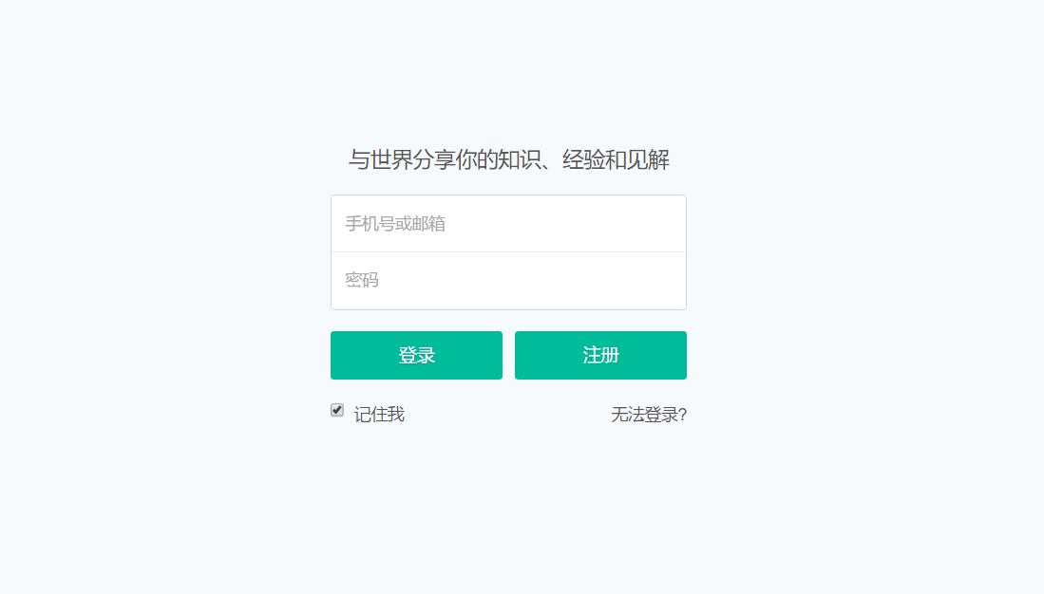
应用设计登录界面

Slide 22
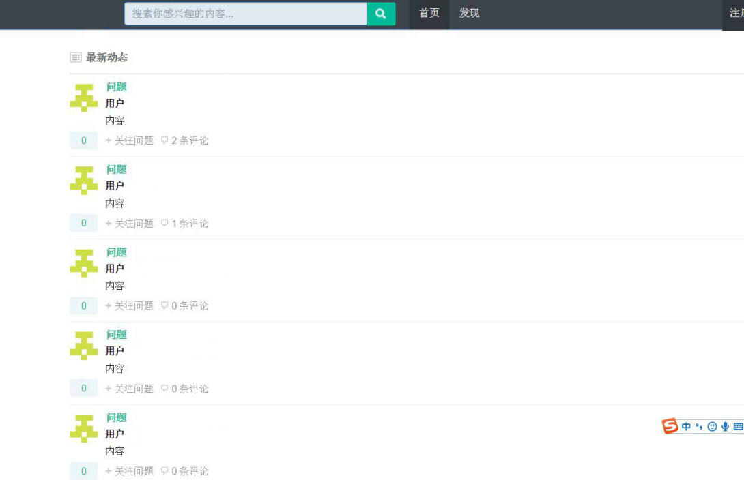
应用设计主界面

Slide 23
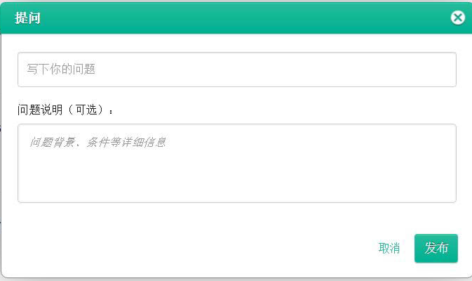
应用设计发布问题

Slide 24
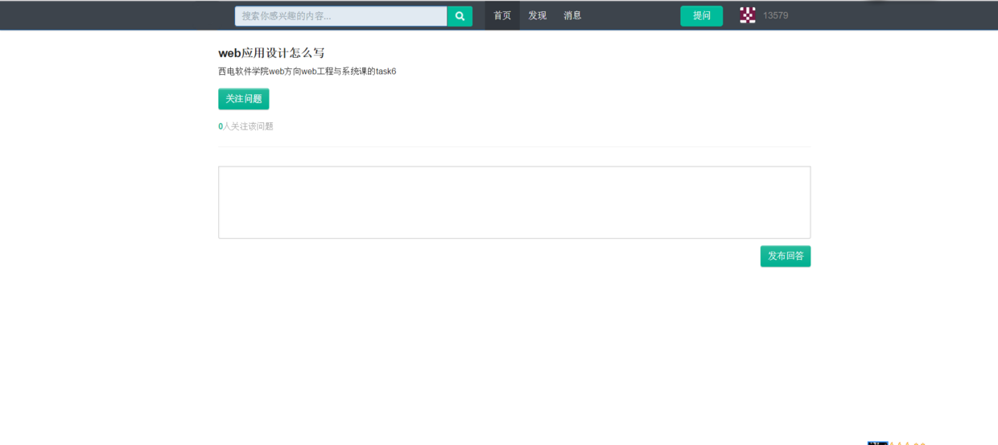
应用设计问题回答

Slide 25
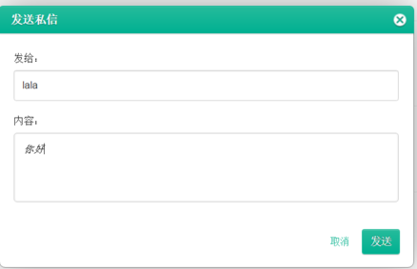
应用设计站内信

Slide 26
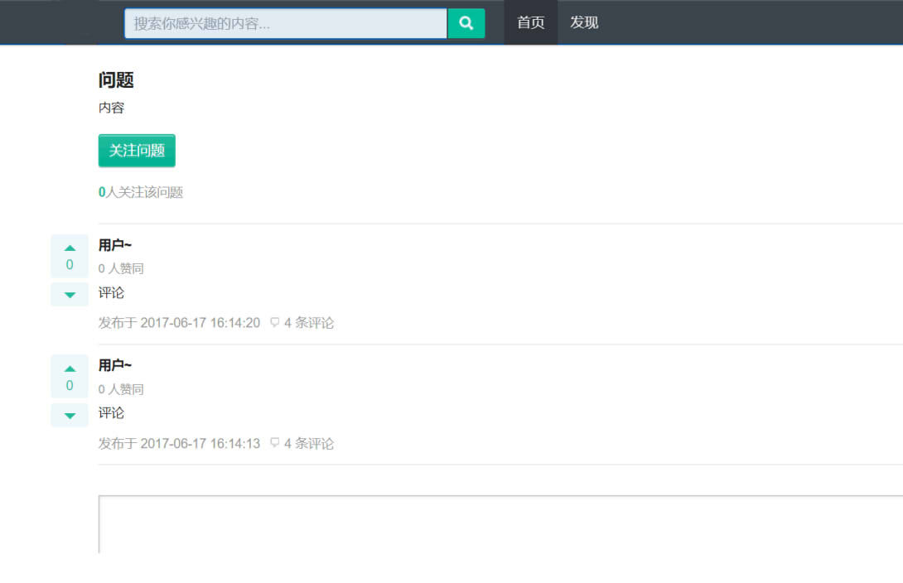
应用设计个人中心

Slide 27
安全和性能
05

Slide 28
性能和可用性：
用户数据安全性:
1.HTTPS注册页
2.用户密码salt防止破解（CSDN，网易邮箱未加密密码泄漏）
3.token有效期
4.单一平台的单点登陆，登陆IP异常检验
5.用户状态的权限判断
6. 添加验证码机制，防止爆破和批量注册
1.对发布的内容进行敏感词过滤处理
2.对事件的处理采用了多线程和异步队列
3.关注的人或问题的动态更新，使用推拉模式

Slide 29
成员分工
队长：高子峰
成员：马宁宁 李子煜 惠嘉伟 何林 梁炳田 王连德 王政 杨钦元 林志毅

Slide 30
THANK YOU

